Slide 1

Visualiseringer
Nye Smøla vindkraftverk
Det er her visualisert en mulig løsning med en totalhøyde på 200 meter opp mot dagens situasjon fra tre punkter.
Dette er bare ett eksempel og ikke nødvendigvis slik det blir, hverken på plassering, høyde eller antall.
Dette vil først komme når innspill og kommentarer er tatt med og konsekvensutredningene er utført.

Slide 2
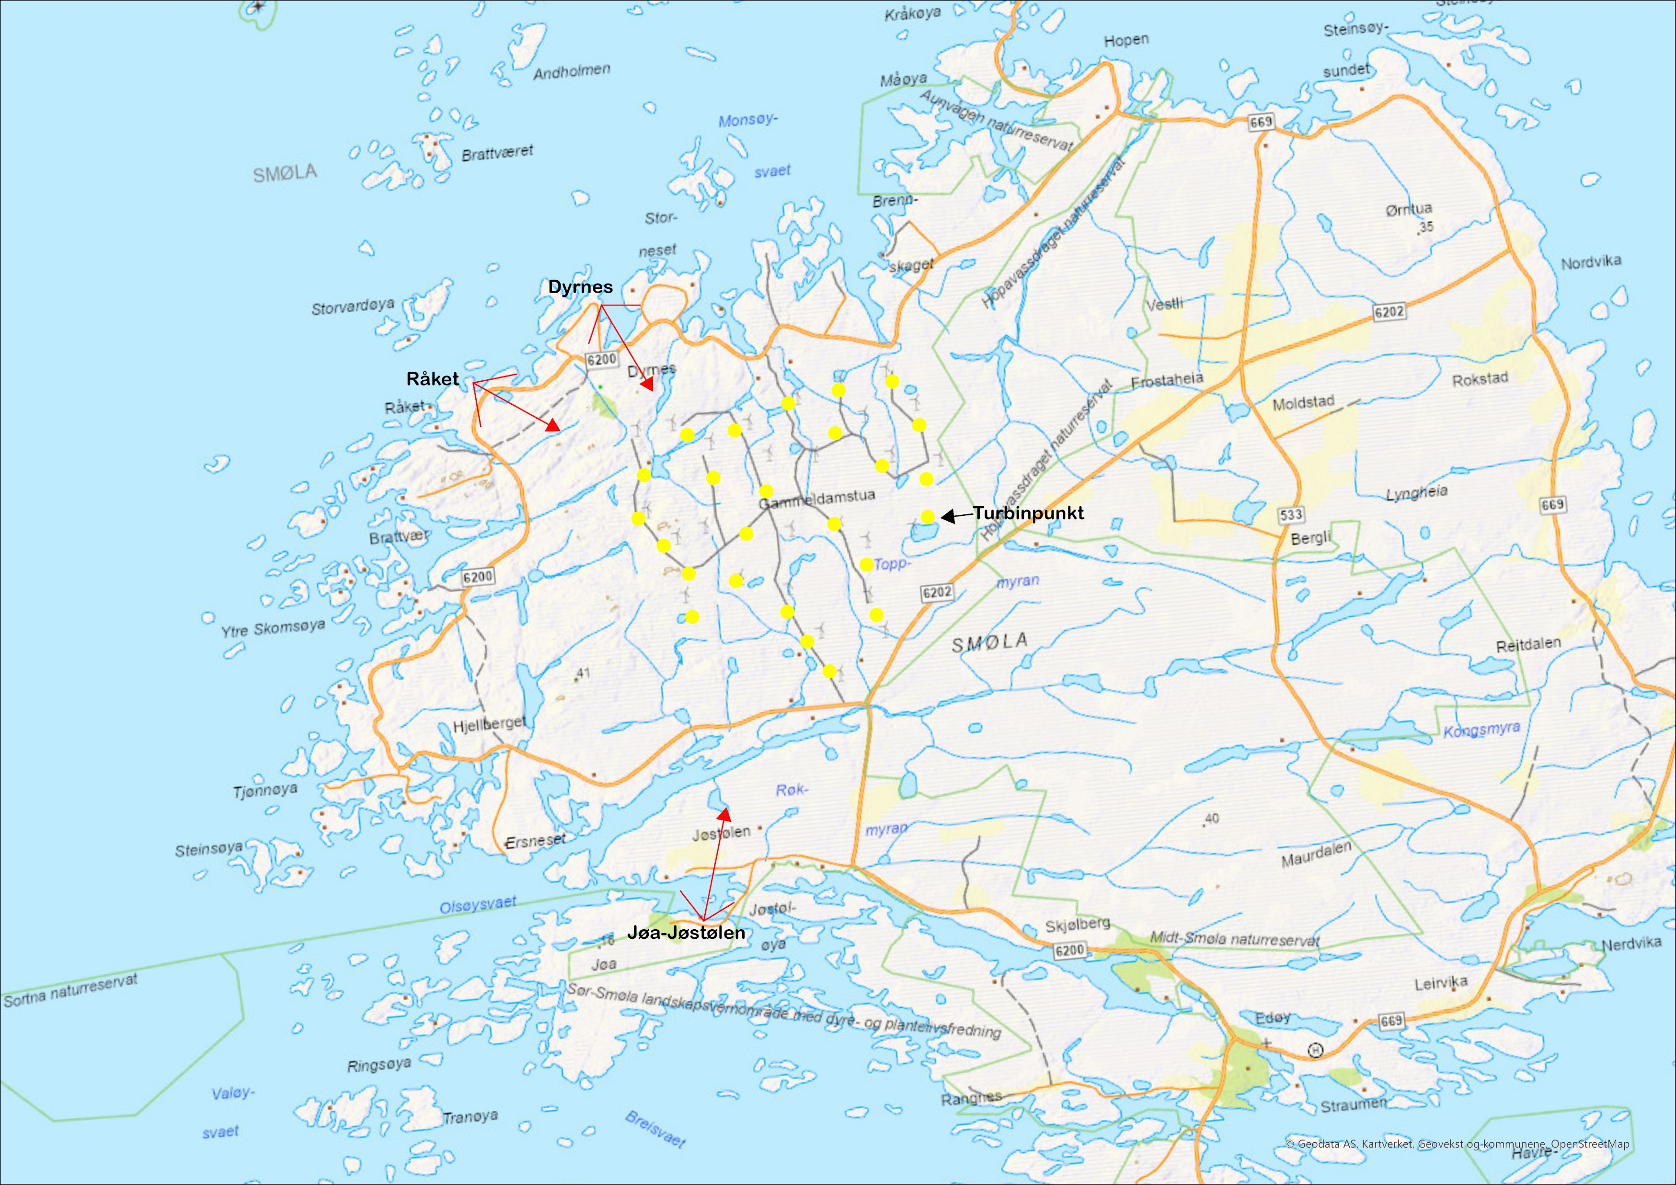
Fotostandpunkt

Slide 3
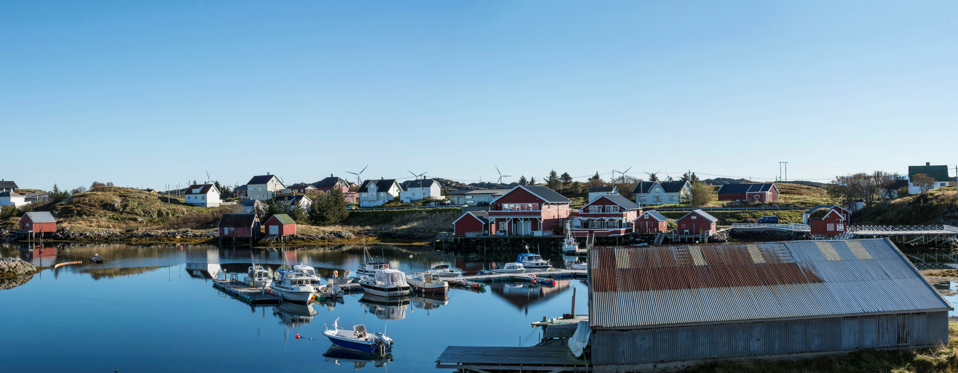
Råket – dagens situasjon
44 synlige turbiner, avstand til nærmeste turbin er 2509 meter.

Slide 4
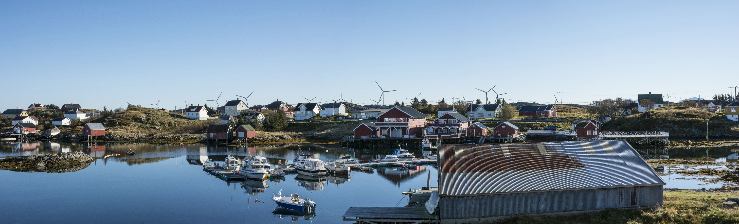
Råket – Med 25 6,2MW turbiner 200m tipheight
23 synlige turbiner, to som ikke er synlig, avstand til nærmeste turbin er 2930 meter.

Slide 5
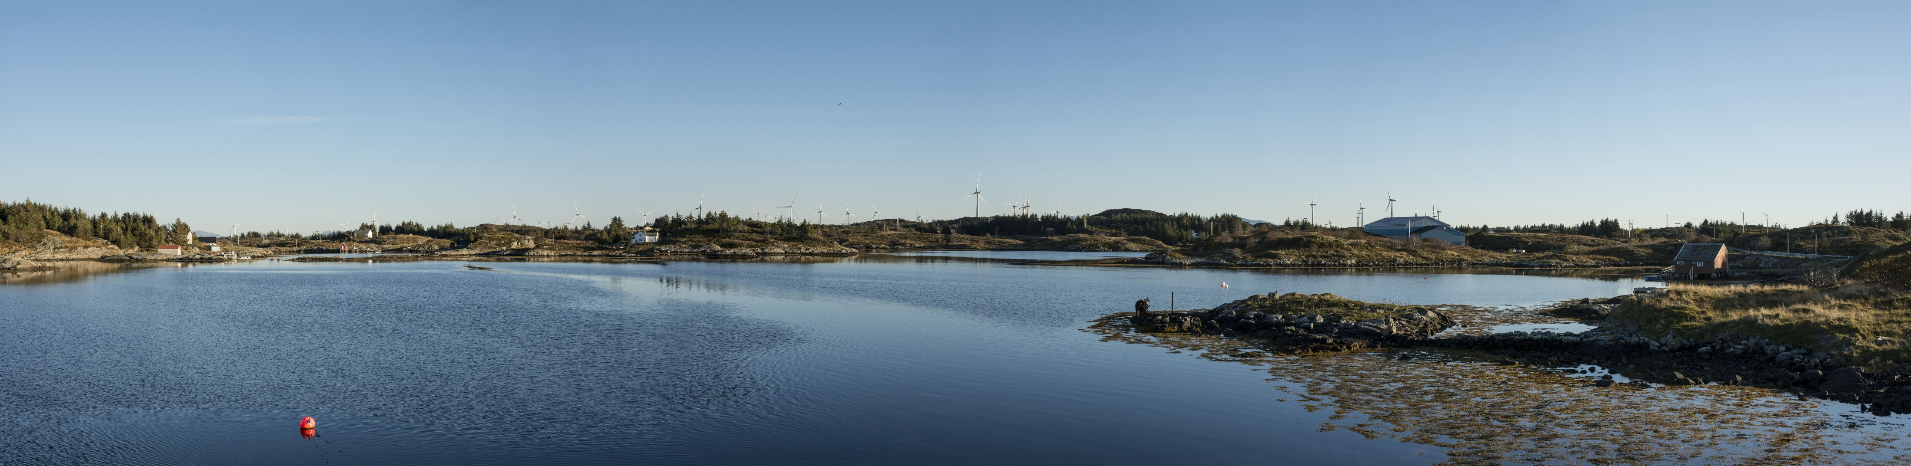
Dyrnes – dagens situasjon
64 synlige turbiner, avstand til nærmeste turbin er 2023 meter.

Slide 6
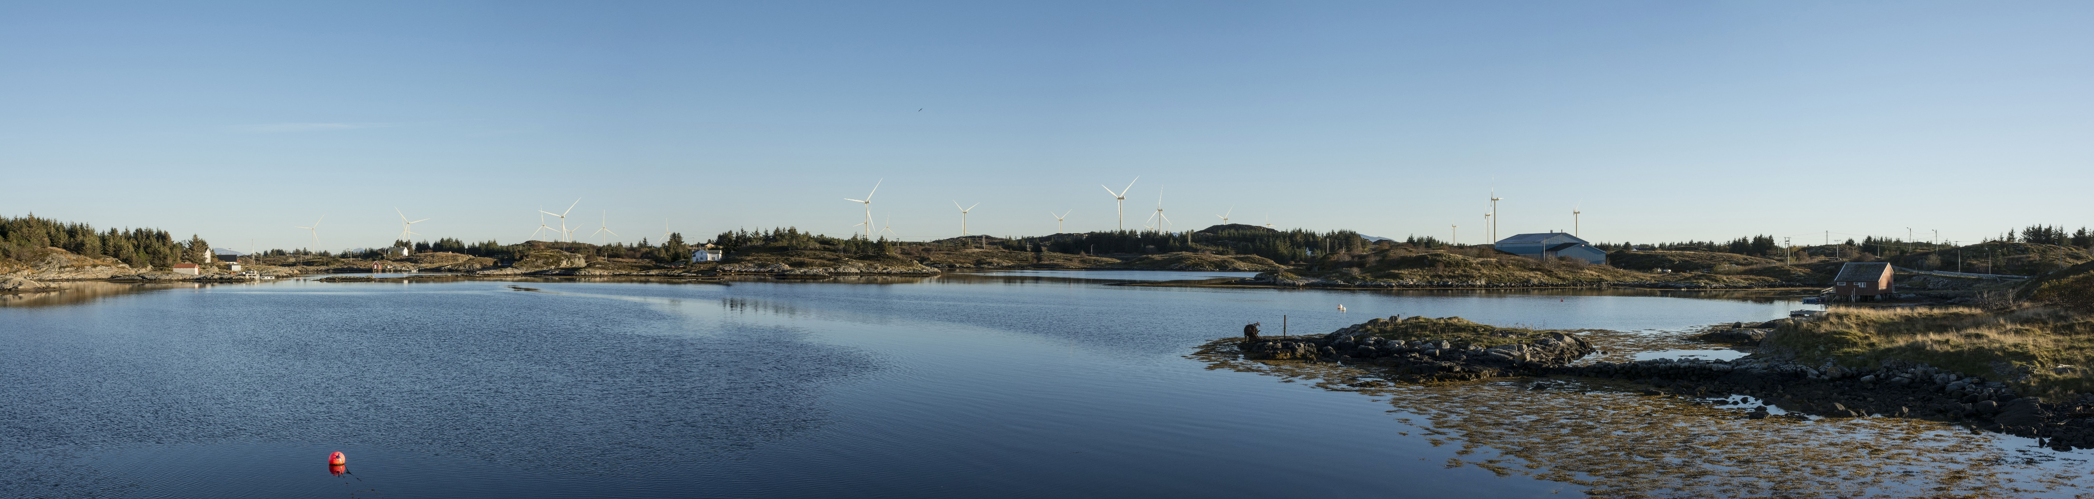
Dyrnes – Med 25 6,2MW turbiner 200m tipheight
24 synlige turbiner, èn som ikke er synlig, avstand til nærmeste turbin er 2339 meter.

Slide 7
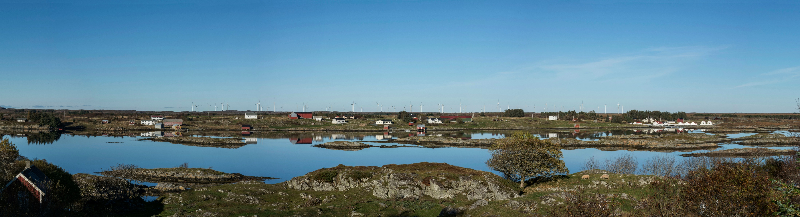
Jøa - Jøstølen – dagens situasjon
68 synlige turbiner, avstand til nærmeste turbin er 4235 meter.

Slide 8
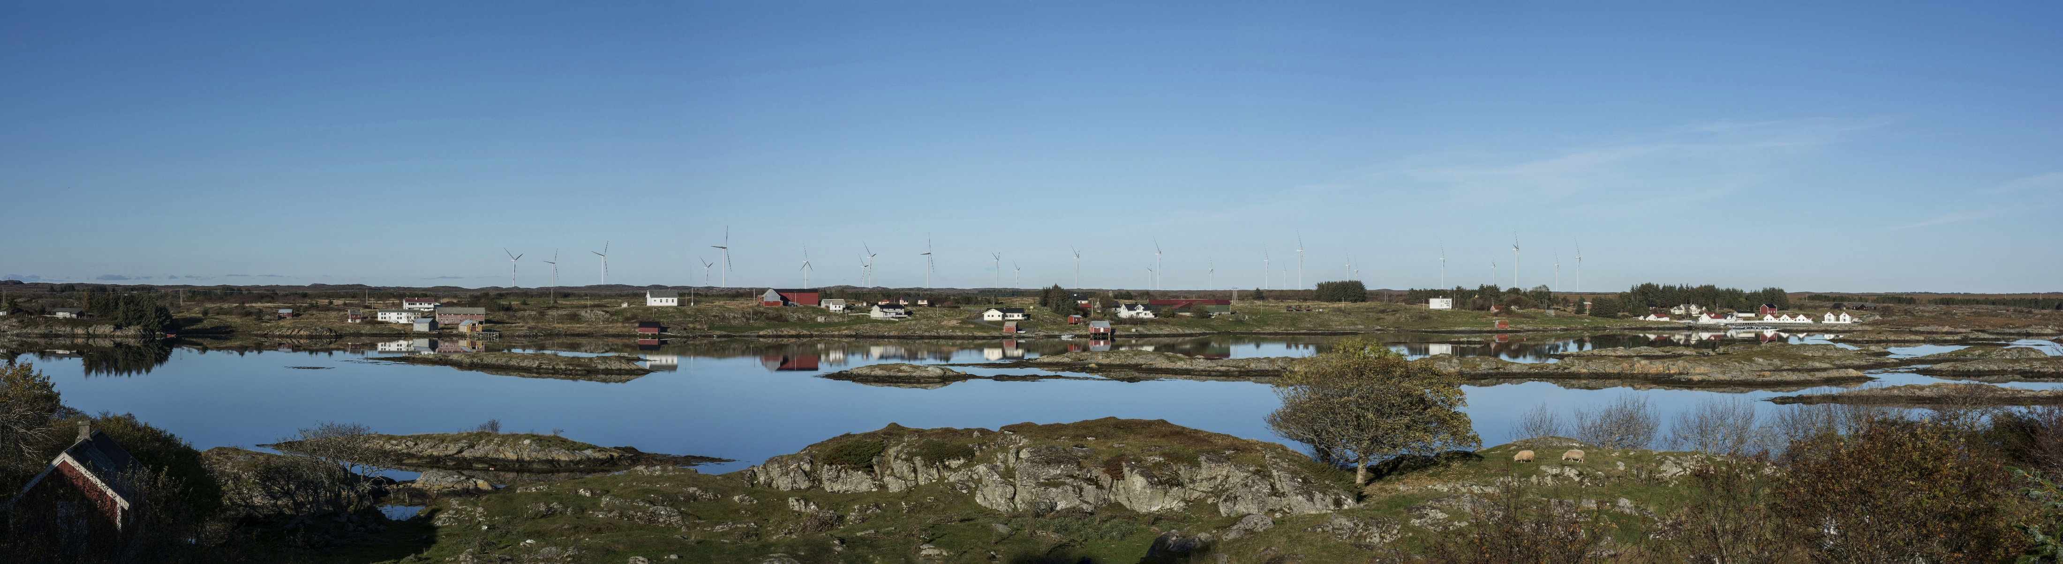
Jøa - Jøstølen – Med 25 6,2MW turbiner 200m tipheight
25 synlige turbiner, avstand til nærmeste turbin er 4284 meter.

